Slide 1
A Magyar Hidrológiai Társaság hozzászólása
Dr. Váradi József
A Mezőgazdasági Vízgazdálkodási Szakosztály elnöke
2012 április. 24
Vidékfejlesztési Minisztérium

Slide 2
Az MHT tradíciói
95 év óta működő tudományos társadalmi szervezet (a Magyar Földtani Társulat Hidrológiai Szakosztályának jogutódja)
„A Társaság a hidrológia és rokontudományai, azaz a vízzel foglalkozó tudományok és szakterületek művelésére alakult társadalmi, tudományos és szakmai egyesület.”
Nem profit orientált szervezet
Tevékenységünk kulcs szavai: hagyomány és fejlődés

Slide 3
Az MHT szervezete és célkitűzései
Központi irányítás, választott tisztségviselők
Taglétszám:
Egyéni 2900 fő és
Jogi tagok 146 db
Gazdálkodás: 43-48 millió Ft/év
Stratégia: 2007-2011, illetve 2012-2014

Slide 4
Központi szakosztályok

Slide 5
Az MHT területi szervezetei

Slide 6
Az új stratégia néhány alapvetése:
A taglétszám folyamatos növelése, amit a szakmai egységesség iránti igény támogat
Elkötelezett törekvésünk annak elérése, hogy az MHT tagjának lenni érdemes legyen és rangot jelentsen.
Ennek érdekében folyamatosan keressük azokat a működési, rendezvényi és kapcsolati formákat, amelyek igazodnak az információs forradalom eszközrendszeréhez, a változó világhoz.
A Társaságban viselt tagság vonzerejét elsősorban az általunk is növelhető kapcsolati tőke és tudásbázis gyarapítására kívánjuk alapozni.
Társaságunk továbbra is valamennyi vízzel foglalkozó szakember egyesülete kíván lenni, függetlenül attól, hogy ki milyen szervezeti alárendeltségben tevékenykedik.

Slide 7
A stratégia megvalósításának eszközrendszere
Előadó ülések 200 db/év
Vándorgyűlések
Folyóiratok: Hidrológiai Tájékoztató, Hidrológiai Közlöny
Vitális Sándor szakirodalmi nívódíj
Lászlóffy Woldemár diploma pályázat
Sajó Elemér középiskolai szakdolgozat pályázat
Szakmai szövetségek, megállapodások (Bökényi nyilatkozat)
Kitüntetések:

Slide 8
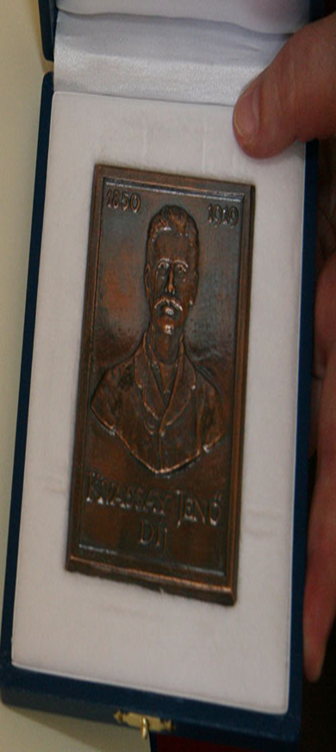
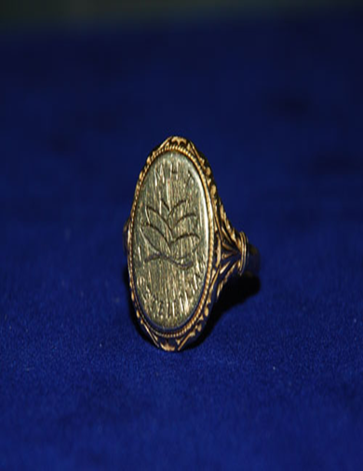
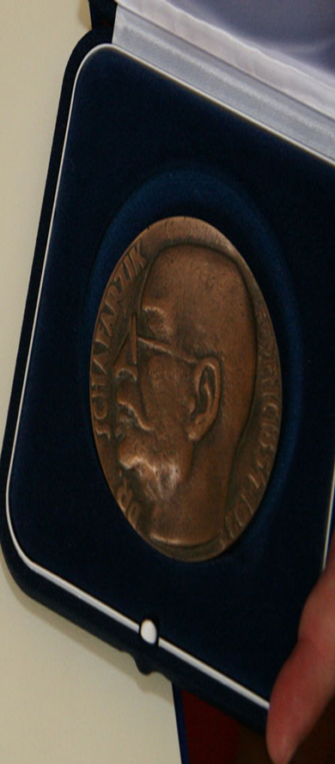
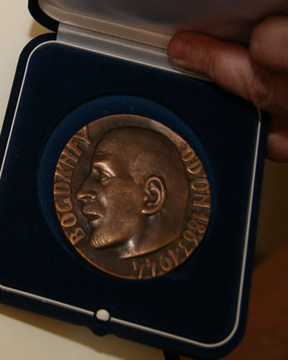
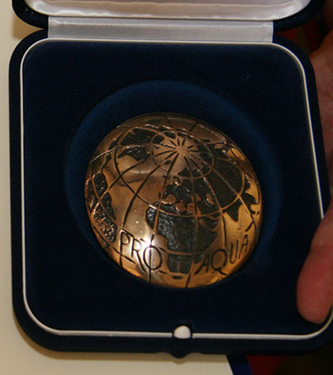
Kvassay J 1992
Kitüntetések
Schafarzik F 1942
Bogdáfy Ö 1951

Slide 9
Amit fontosnak tartunk
1. A 2014. évi EU pályázatok előkészítése
A VKI feladatainak teljesítése, különösen a VGT továbbvitele
Tározási programok minden szakterületen :
VTT
Belvíz reform
Dombvidéki vízgazdálkodás
Térségi vízszétosztás
Belterületi vízgazdálkodás
2. Vízügyi K+F és tudomány fejlesztése
Specializálódott egyetemi, vállalati kutatások
VITUKI felszámolás alatt
Nem hasznosuló kutatások, a szakemberek elvesznek
Az MHT az ismeret terjesztést tudja teljesíteni, DE
Akadémiai vízügyi kutató hely kell

Slide 10
Köszönöm a figyelmüket

